Slide 1
11. 데이터베이스
JDBC 프로그래밍
커넥션풀
트랜잭션

Slide 2
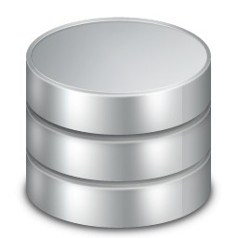

1.1 JDBC 설정
Java DataBase Connectivity
자바에서 DB 프로그래밍을 하기 위해 사용되는 API
JDBC 드라이버 : 각 DBMS에 알맞은 라이브러리
JDBC
어플리케이션
JDBC
드라이버
ojdbc.jar
oracle
JDBC API
(인터페이스)
JDBC
드라이버
ms-sql

Slide 3
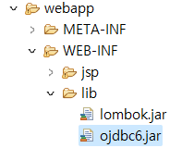
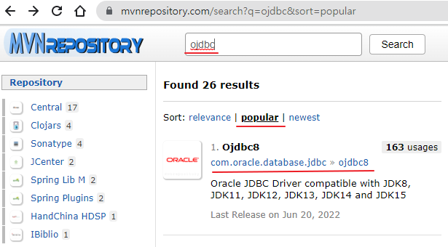
1.1 JDBC 설정
직접 설치
maven 설치
C:\oraclexe\app\oracle\product\11.2.0\server\jdbc\lib\ojdbc6_g.jar
복사
<dependency>
<groupId>com.oracle.database.jdbc</groupId>
<artifactId>ojdbc8</artifactId>
<version>21.1.0.0</version>
</dependency>

Slide 4
1.2 JDBC 실행순서
DML 쿼리
Class.forname(driver);
driver 로딩
Class.forname(driver);
Connection conn;
conn = DriverManager.getConnection(url, id, pw);
데이터베이스 연결
String sql;
sql = "update emp name =? ";
query 작성
String sql;
sql = "update emp name ='"+name+"'";
PreparedStatement pstmt;
pstmt = conn.prepareStatement(sql)
query 전송 객체
Statement stmt;
stmt = conn.createStatement();
pstmt.setString(1, name);
stmt.executeUpdate()
query 실행
stmt.executeUpdate(sql)

Slide 5
1.3 Connection - url
DBMS와의 연결을 위한 식별 값
JDBC 드라이버에 따라 형식 다름
일반적인 구성
jdbc:[DBMS]:[데이터베이스식별자]
주요 DBMS의 JDBC URL 구성
MySQL : jdbc:mysql://HOST[:PORT]/DBNAME[?param=value&param1=value2&...]
MS SQL: jdbc:sqlserver://HOST[:PORT];databaseName=DB
Oracle : jdbc:oracle:thin:@HOST:PORT:SID
jdbc:oracle:thin:@127.0.0.1:1521:xe

Slide 6
1.4 JDBC 실행순서
SELECT 쿼리
driver 로딩
데이터베이스 연결
query 작성
String sql;
sql = "select from emp";
query 전송 객체
PreparedStatement pstmt;
pstmt = conn.prepareStatement(sql)
query 실행
ResultSet rs;
rs = stmt.executeUpdate();
결과 집합
rs.next();
rs.getString("salary")

Slide 7
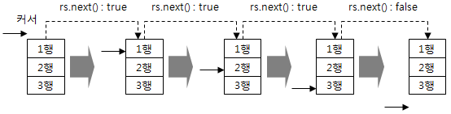
1.5 ResultSet에서 값 조회
next() 메서드로 데이터 조회 여부 확인
데이터 조회 위한 주요 메서드
getString()
getInt(), getLong(), getFloat(), getDouble()
getTimestamp(), getDate(), getTime()

Slide 8
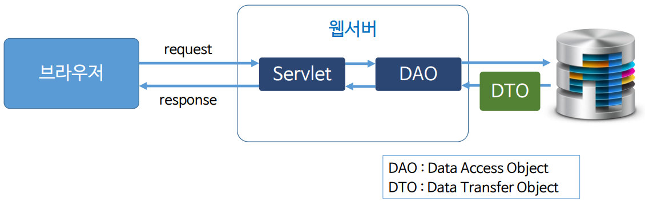
1.6 모듈화 DAO, DTO

Slide 9
2.1 커녁션풀이란
요청 시 마다 커넥션 생성
커넥션 재사용하므로 연결시간이 줄어듬
request
생성
Connection
브라우저
WAS
제거
구문실행
connection pool
Connection
request
할당
Connection
브라우저
WAS
Connection
반납
구문실행

Slide 10
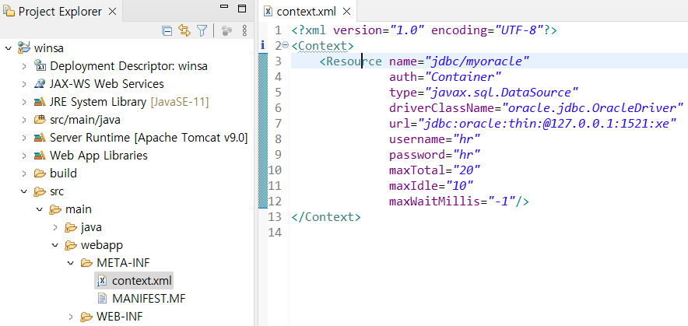
2.2 커넥션풀 설정
document : https://tomcat.apache.org/tomcat-9.0-doc/jndi-datasource-examples-howto.html

Slide 11
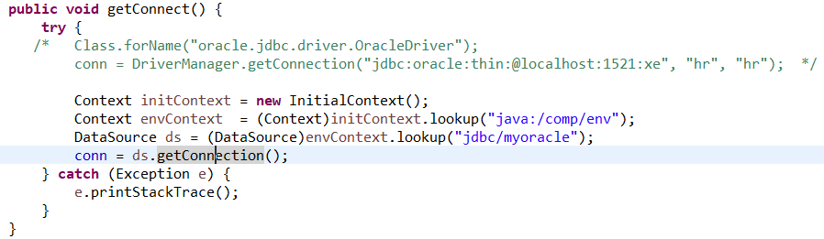
2.3 커넥션풀 구현

Slide 12
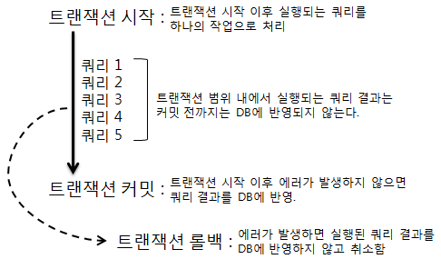
3.1 트랜잭션
데이터의 무결성을 위해 하나의 작업을 위한 퀴리는 트랜잭션으로 처리될 필요
트랜잭션 구현 방법: 오토 커밋 해제, JTA 이용 방식

Slide 13
3.2 JDBC API에서의 트랜잭션 처리
Connection.setAutoCommit(false)
try {
conn = DriverManager.getConnection(...);
// 트랜잭션 시작
conn.setAutoCommit(false);
... // 쿼리 실행
... // 쿼리 실행
// 트랜잭션 커밋
conn.commit();
} catch(SQLException ex) {
if (conn != null) {
// 트랜잭션 롤백
conn.rollback();
}
} finally {
if (conn != null) {
try {
conn.close();
} catch(SQLException ex) { }
}
}

